Slide 1

Formación en Habilidades para la mejora de las trayectorias Escolares
Ciclo 2025

Slide 2

Índice
1 .Propósito y Objetivos de la Formación
2.Conceptualización y Fundamentos
3. Las 5 Habilidades priorizadas
4. Modelo de Formación
5. Próximos pasos
6. Modelo Evaluativo

Slide 3

Objetivos
Introducir 5 Habilidades para la mejora de las trayectorias escolares en el marco del proyecto de Secundaria Aprende, tanto en las áreas de trabajo curricular como en los espacios del PAT.
Compartir un Marco Teórico basado en evidencias que fundamentan la relevancia de las Habilidades en la enseñanza actual y los aprendizajes.
Brindar recursos pedagógicos y estrategias didácticas: actividades, secuencias y proyectos que faciliten la incorporación de las Habilidades en la práctica de enseñanza a través de una plataforma e-learning.
Fortalecer la evaluación formativa en el plano de las Habilidades mediante el uso de dispositivos innovadores.
Monitorear en los encuentros de formación y laboratorios de experiencia la implementación de las cinco Habilidades.
Promover la documentación de experiencias y resultados en función del uso de las Habilidades.

Slide 4
Conceptualización
Las Habilidades para la mejora de las trayectorias escolares son un conjunto amplio de competencias necesarias para desenvolverse en la vida en diferentes ámbitos como el académico, laboral y social. Incluye habilidades cognitivas, socioemocionales y técnicas.
Son destrezas específicas que se desarrollan con práctica y experiencia y nos permiten aprender y relacionarnos de manera más plena y significativa. (Durlak et al, 2025) Estas habilidades, nos preparan para enfrentar con flexibilidad y confianza los desafíos de la vida.

Slide 5
Evidencia Científica
Desarrollo cerebral en la adolescencia- la corteza prefrontal, responsable de las funciones ejecutivas como la planificación, el control de impulsos y la toma de decisiones sigue madurando hasta bien entrada la adultez (Casey, 2015;Luna et al.,2015). La neurociencia ha demostrado que fortalecer estas habilidades a través de la educación mejora el autocontrol, la regulación emocional y la capacidad para resolver problemas (Blakemore y Robinson, 2012)
Impacto en el aprendizaje y el rendimiento académico- Programas como el SEL (Social Emocional Learning) han demostrado que los estudiantes con mayor competencia socioemocional tienen un mejor desempeño en matemática y lectura (Durlak et al., 2011). Además la enseñanza explícita de funciones ejecutivas mejora la memoria de trabajo, y la resolución de problemas (Diamond y Lee, 2011)
Regulación emocional y bienestar mental- La práctica sistemática en funciones ejecutivas y habilidades socioemocionales ayuda a prevenir ansiedad, depresión y conductas de riesgo (Greenberg et al., 2017)

Slide 6
Evidencias de la práctica de habilidades en los estudiantes
Casel,2020
Mejor rendimiento escolar.
Mayores tasas de retención de los estudiantes.
Mayor sentido de seguridad y apoyo reportado por los estudiantes.
Mejores relaciones con sus docentes y una sensación más fuerte de pertenencia e inclusión en la escuela.
Reducción de la violencia y del acoso escolar.
Mayor bienestar, disminución de angustia emocional, actitudes más positivas hacia uno mismo y los demás, menos problemas de conducta.
Mayores probabilidades de graduarse y finalizar estudios postsecundario.

Slide 7
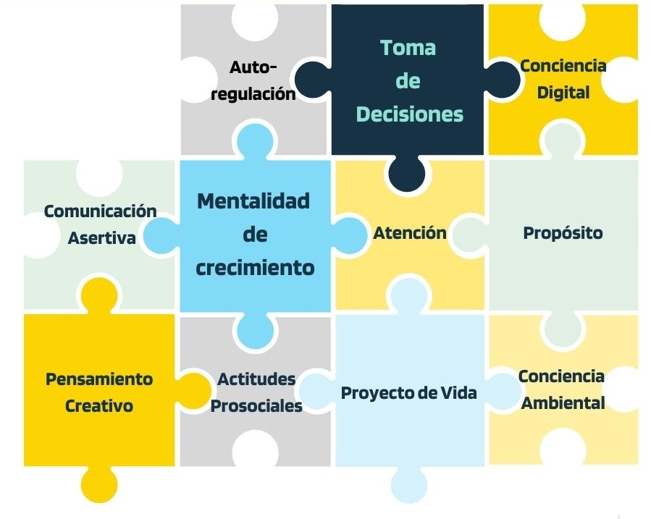
Toma de Decisiones
Mentalidad de Crecimiento
Regulación Emocional
Pensamiento Creativo
Conciencia Digital
Las 5 Habilidades priorizadas
(mutua afectación)
Toma de Decisiones
Mentalidad de Crecimiento
Regulación Emocional
Pensamiento Creativo
Conciencia Digital
Foto

Slide 8
Modalidad de Formación
Escuelas de Gestión Privada
01
4 encuentros PRESENCIALES de 4 horas los días sábados
2 encuentros VIRTUALES de 2 hs. días de semana después del horario escolar
02
3 encuentros PRESENCIALES de 4 horas los días sábados
4 encuentros VIRTUALES de 2 hs. días de semana después del horario escolar.
03
usar alguna JORNADA INSTITUCIONAL PRESENCIAL para alternar los días sábados

Slide 9
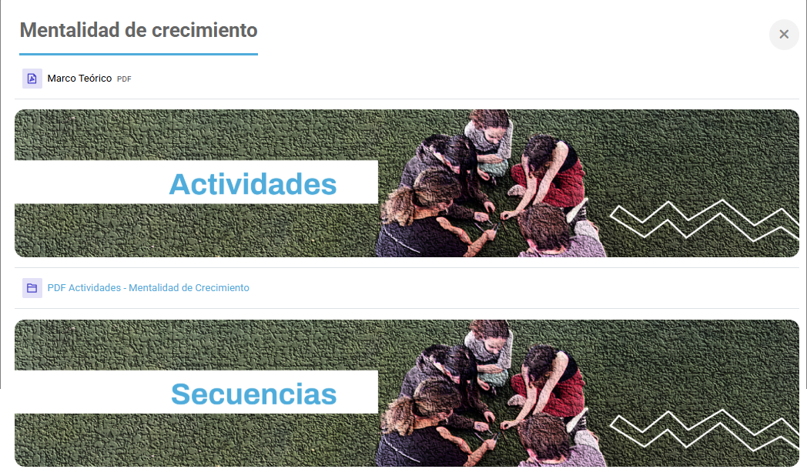
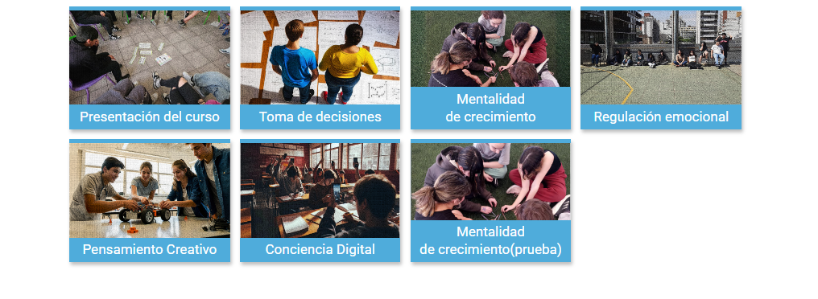
Próximos pasos
Divulgación y motivación de la Formación a los docentes y Pats.
Los docentes recibirán a través de Uds el link de Inscripción para completar el formulario de asistencia. Y luego otro link de acceso a la Plataforma e-learning (calendario, módulos teóricos y recursos pedagógicos).

Slide 10
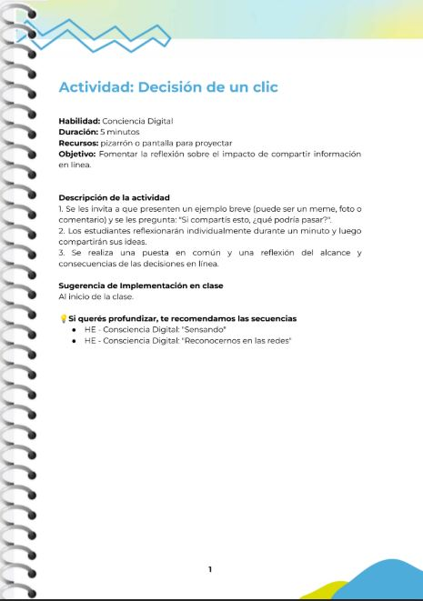
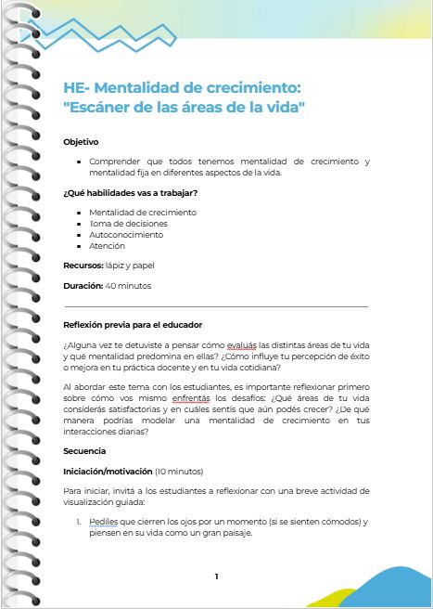
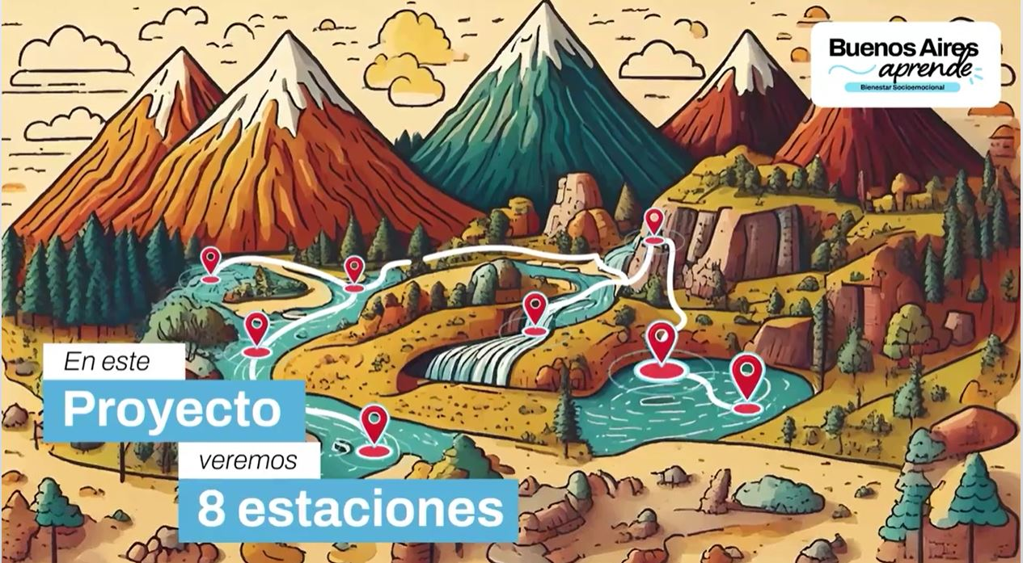
Próximos pasos
La Plataforma tiene 3 puertas de acceso: actividades, secuencias didácticas y proyectos flexibles y adaptables a las necesidades de los docentes y PAT..

Slide 11
Modelo Evaluativo
OBJETIVOS DE LA EVALUACIÓN
ESTRATEGIA DE EVALUACIÓN Y DIMENSIONES EVALUADAS
Acompañar e informar el proceso formativo de los agentes educativos participantes.
Ponderar los resultados de la formación (en participantes)
Desarrollo de habilidades en los estudiantes
Evaluación Formativa: (1) apropiación de contenidos; (2) apropiación para la práctica de enseñanza; (3) habilidades que está trabajando el participante en el aula, recursos utilizados, tiempo destinado, y valoración de los resultados obtenidos hasta el momento con los estudiantes.
Evaluación de resultados: (1) conocimiento y experiencia en el trabajo y visión respecto de la importancia de estas habilidades. (2) bienestar psicológico, estrés percibido y capacidad para gestionarlo, la mentalidad de crecimiento. (3) Valoración y satisfacción con la formación; cambios auto-reportados en su práctica de enseñanza a instancias de la formación.
Evaluación de resultados: (1) funcionamiento ejecutivo (2) regulación emocional (3) mentalidad de crecimiento (puntos 1, 2 y 3 a cargo de la UEICEE) Resultados en estudiantes desde la perspectiva de los docentes: interés en la temática, valoración de las actividades y avance en el desarrollo de la habilidad

Slide 12


